Slide 1
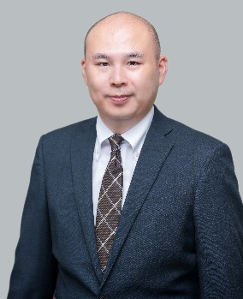
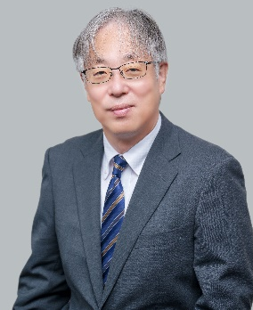
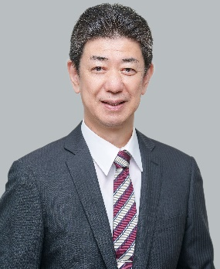
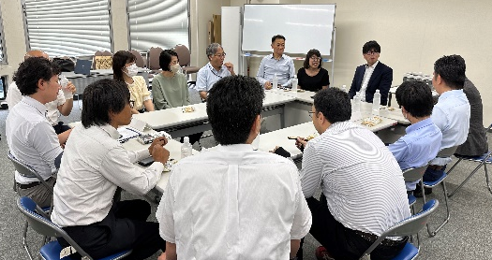
参加費無料
共催
奈良県事業承継・引継ぎ支援センター
奈良県よろず支援拠点
奈良県信用保証協会
先 着
10社様
後継者のための勉強会
後継者・後継予定者に限る
【後継者の育成を目的とした事業承継計画作成支援】
後継者として、事業承継をスムーズに行いたい。
事業承継計画を作成したい
後継者としての悩みを
解決したい。
・この様な想いがある後継者の方は、ぜひご参加ください！
・事業承継計画が認定されますと、別枠の信用保証制度がご利用できます。
日時
令和7年7月25日(金) 講 義：13：30～16：30
座談会：16：30～17：00
※事業承継計画についてご希望がございましたら
個別面談を行い作成します。
個別面談日程は、事業者様と相談し決定します。
会場
奈良県よろず支援拠点 近鉄奈良駅前サテライトオフィス
奈良市高天町38-3 近鉄高天ビル3階（近鉄奈良駅7番出口直通）
※会場には駐車場がございませんので公共交通機関にてお越しください。
講師 奈良県事業承継・引継ぎ支援センター
昨年度のセミナーの様子
サブマネージャー
本田 光 氏
統括責任者
保延 薦 氏
サブマネージャー
寺嶋 史朗 氏
お問い合わせ・お申込みは裏面をご記入下さい

Slide 2
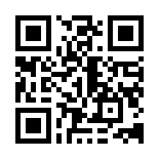
後継者のための勉強会 参加申込書
事業者名 | 〒 ― 住 所
 | （フリガナ） 法 人 名
 | （フリガナ） 氏 名 ま た は 代 表 者 名 （生年月日） 年 月 日（ 歳）
参加者名 （後継者・ 後継予定者） | （フリガナ） （生年月日） 年 月 日（ 歳）
電話番号
希望承継方法 | 親族内承継 | 従業員承継 | M＆A
ご要望等
参加を希望されない事業者様へのアンケート
Q1:後継者セミナー以外で事業承継等経営に関するサポートを希望されますか？
A1： はい いいえ
事業主名：
住 所： 電話番号：
※その他ご要望あれば、上記ご要望欄にご記入下さい
※参加申込書、アンケートついては、郵便、FAX、e-mailで奈良県信用保証協会までご送付下さい。
e-mailの場合、書式等は問いませんので、上記申込書をご参考にご記入ください。
※ご送付くださいました事業者様へは、奈良県信用保証協会よりご連絡させて頂きます。
※本申込書により取得した個人情報は、セミナー開催に係る準備、資料作成、管理、統計処理としてのみ用いるもので、他の目的のために利用することはありません。
※奈良県事業承継・引継ぎ支援センター、奈良県よろず支援拠点及び奈良県信用保証協会の広報誌等に使用するため、本セミナー風景の写真撮影を行う場合があります。
奈良県信用保証協会 経営支援部 担当 谷村
〒630-8668 奈良市法蓮町163番地2
【ホームページ】https://www.nara-cgc.or.jp
【 連 絡 先 】0742-33-0559
【 F A X 】0742-33-6606
【 e-mail 】keieishienbu@nara-cgc.or.jp
HPはこちら

